Slide 1

Guía de instalación JetBrains
Student Pack, Toolbox e IntelliJ IDEA
Solicitud, activación e instalación paso a paso
GUÍA PARA ESTUDIANTES
WINDOWS
Notes:
Diseño basado en la guía de JAVA_HOME solicitada por el usuario.

Slide 2
INTRODUCCIÓN
¿Qué lograrás al terminar?
El proceso completo queda organizado en una sola ruta de trabajo.
01
Pack educativo
02
Cuenta JetBrains
Solicitar y verificar el acceso gratuito.
Crear o vincular la cuenta correcta.
03
Toolbox App
04
IntelliJ IDEA
Instalar y administrar las herramientas.
Descargar, activar y dejar listo el IDE.
02

Slide 3
RUTA COMPLETA
Flujo recomendado
Usa la misma cuenta desde la solicitud hasta la activación del IDE.
1
Solicitar pack
2
Verificar correo
3
Instalar Toolbox
4
Iniciar sesión
5
Instalar IntelliJ
Formulario educativo
Enlace personal
Aplicación oficial
Misma cuenta
Licencia automática
No compartas el enlace de verificación ni las credenciales de tu cuenta.
03

Slide 4
STUDENT PACK
¿Qué es el JetBrains Student Pack?
Acceso educativo a herramientas profesionales para estudiar y aprender.
BENEFICIOS
USO RESPONSABLE
✓
IntelliJ IDEA y otros IDE de JetBrains
Personal
La licencia se asigna a tu cuenta.
✓
Uso educativo durante la condición de estudiante
Educativo
No la compartas ni la uses como licencia institucional.
✓
Una cuenta central para licencias e instalaciones
Renovable
Revisa la fecha de vencimiento en tu cuenta.
✓
Renovación periódica mientras mantengas elegibilidad
04
Notes:
https://www.jetbrains.com/academy/student-pack/
https://sales.jetbrains.com/

Slide 5
ANTES DE SOLICITAR
Prepara la información necesaria
La validación es más rápida cuando los datos coinciden con tus documentos académicos.
1
Correo institucional
Usa el correo asignado por tu instituto cuando sea aceptado.
RECOMENDACIÓN
Antes de empezar
2
Correo personal accesible
Cierra solicitudes duplicadas
Debe poder recibir y confirmar mensajes de JetBrains.
✓
✓
Desactiva bloqueadores temporalmente
3
Datos reales
✓
Revisa spam y correo no deseado
Escribe nombres y apellidos como figuran en tu documento.
✓
Guarda el acceso a tu cuenta
4
Evidencia alternativa
Ten listo carné, documento oficial o GitHub Student si aplica.
05
Notes:
https://www.jetbrains.com/shop/eform/v2/students
https://www.jetbrains.com/academy/student-pack/

Slide 6
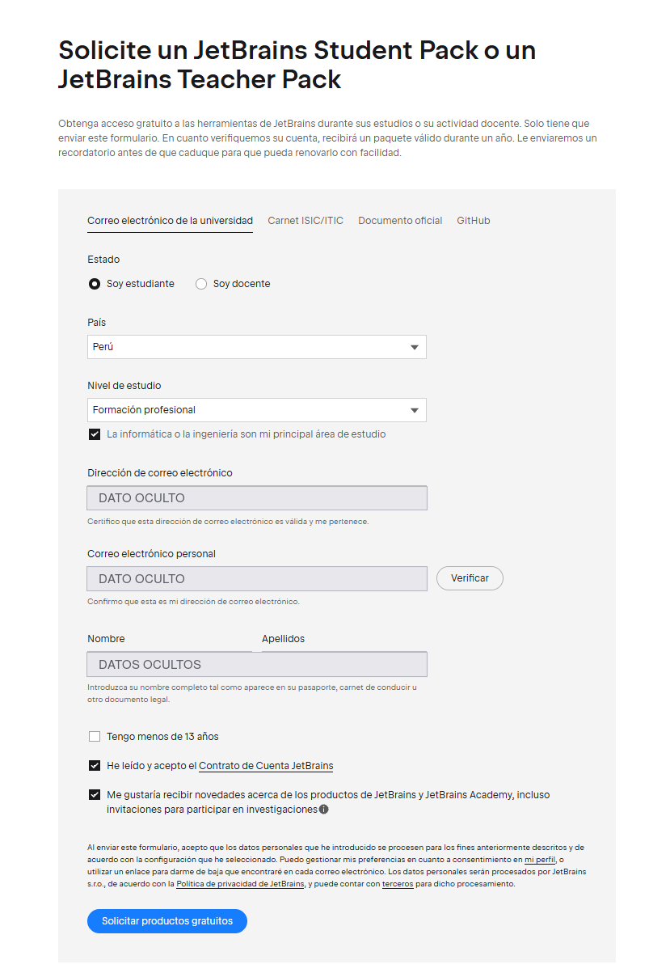
SOLICITUD
Abre el formulario oficial
Evita formularios compartidos o enlaces recibidos desde fuentes desconocidas.
ENLACE OFICIAL
jetbrains.com/shop/eform/v2/students
1
Confirma el dominio
La dirección debe comenzar con https://www.jetbrains.com/.
2
Elige tu método
Correo universitario, carné ISIC/ITIC, documento o GitHub.
3
Completa en una sesión
No cierres la página antes de enviar la solicitud.
06
Notes:
https://www.jetbrains.com/shop/eform/v2/students

Slide 7
SOLICITUD
Completa el perfil académico
Selecciona opciones que describan tu situación actual.
1
Estado
EVITA ESTOS ERRORES
Marca Soy estudiante.
!
No inventar datos
La información puede ser verificada.
2
País
Selecciona el país de tu institución.
No usar una cuenta ajena
!
La licencia quedará asociada al titular.
3
Nivel de estudio
Elige la opción que corresponda a tu programa.
!
No crear solicitudes repetidas
Espera la respuesta o revisa el correo.
4
Área principal
Marca informática o ingeniería solo si corresponde.
07

Slide 8
SOLICITUD
Correo institucional y correo personal
Ambos deben pertenecer al estudiante y permanecer accesibles.
CORREO INSTITUCIONAL
CORREO PERSONAL
PRIMERA OPCIÓN
CUENTA JETBRAINS
Usa el dominio de tu institución.
Verifícalo antes de enviar.
Comprueba que esté bien escrito y que puedas recibir mensajes externos.
Será útil para iniciar sesión y recuperar el acceso cuando ya no uses el correo institucional.
Si el dominio no es aceptado, cambia al método con documento oficial o GitHub.
No uses correos temporales.
08
Notes:
https://www.jetbrains.com/shop/eform/v2/students

Slide 9
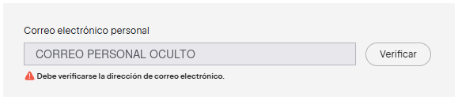
VALIDACIÓN DEL CORREO
Si aparece “Debe verificarse...”
El formulario necesita confirmar primero el correo personal.
1
Pulsa Verificar
2
Revisa la bandeja
Se enviará un mensaje a esa dirección.
Busca también Spam, No deseado y Promociones.
3
Abre el enlace
4
Espera unos minutos
Regresa luego al formulario y continúa.
Evita solicitar muchos mensajes consecutivos.
09

Slide 10
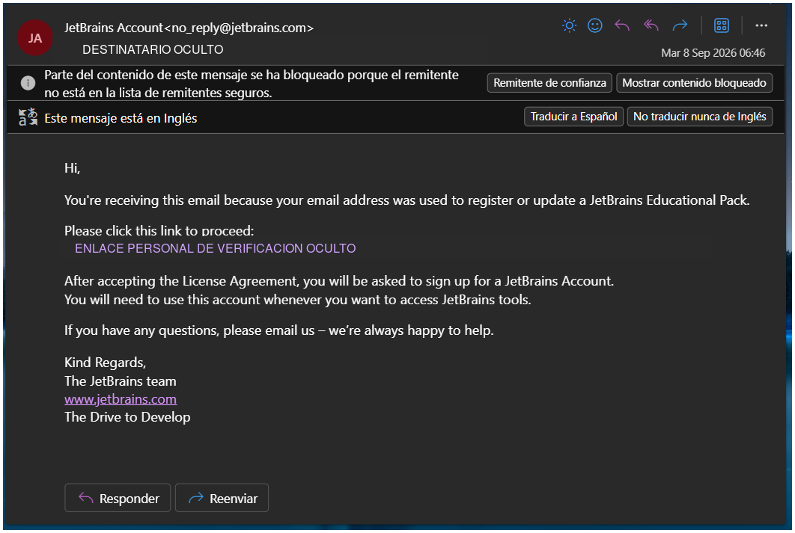
CORREO DE JETBRAINS
Confirma la solicitud desde el correo
El mensaje contiene un enlace personal para continuar con el proceso.
1
Comprueba el remitente
Debe corresponder al dominio jetbrains.com.
2
Abre el enlace una sola vez
No lo reenvíes ni lo publiques.
3
Acepta el acuerdo
Continúa con la creación o acceso a la cuenta.
El enlace es personal: si vence, solicita uno nuevo desde el formulario.
10
Notes:
https://www.jetbrains.com/shop/eform/v2/students

Slide 11
CUENTA JETBRAINS
Crea o vincula tu JetBrains Account
Esta cuenta administrará tu licencia y el acceso desde Toolbox.
1
Usa la misma dirección
Continúa con el correo confirmado en la solicitud.
REGLA CLAVE
1 cuenta
2
Crea una contraseña segura
No reutilices la contraseña institucional.
para la solicitud, Toolbox e IntelliJ IDEA
3
Completa la confirmación
Revisa los mensajes pendientes de JetBrains.
Anota el correo utilizado; es el error de activación más común.
4
Activa la verificación en dos pasos
Recomendado para proteger la licencia.
11

Slide 12
LICENCIA
Comprueba que el pack esté activo
No instales a ciegas: primero verifica que la licencia aparezca en tu cuenta.
EN TU CUENTA
SI TODAVÍA NO APARECE
✓
Inicia sesión en account.jetbrains.com
Actualizar
Cierra sesión y vuelve a entrar.
✓
Abre Licenses o Licencias
Correo
Confirma todos los mensajes pendientes.
✓
Busca Student Pack / All Products Pack
Cuenta
Comprueba que usaste el mismo correo.
✓
Revisa la fecha de vencimiento
Soporte
Conserva el número de solicitud.
12
Notes:
https://account.jetbrains.com/
https://www.jetbrains.com/help/idea/register.html

Slide 13
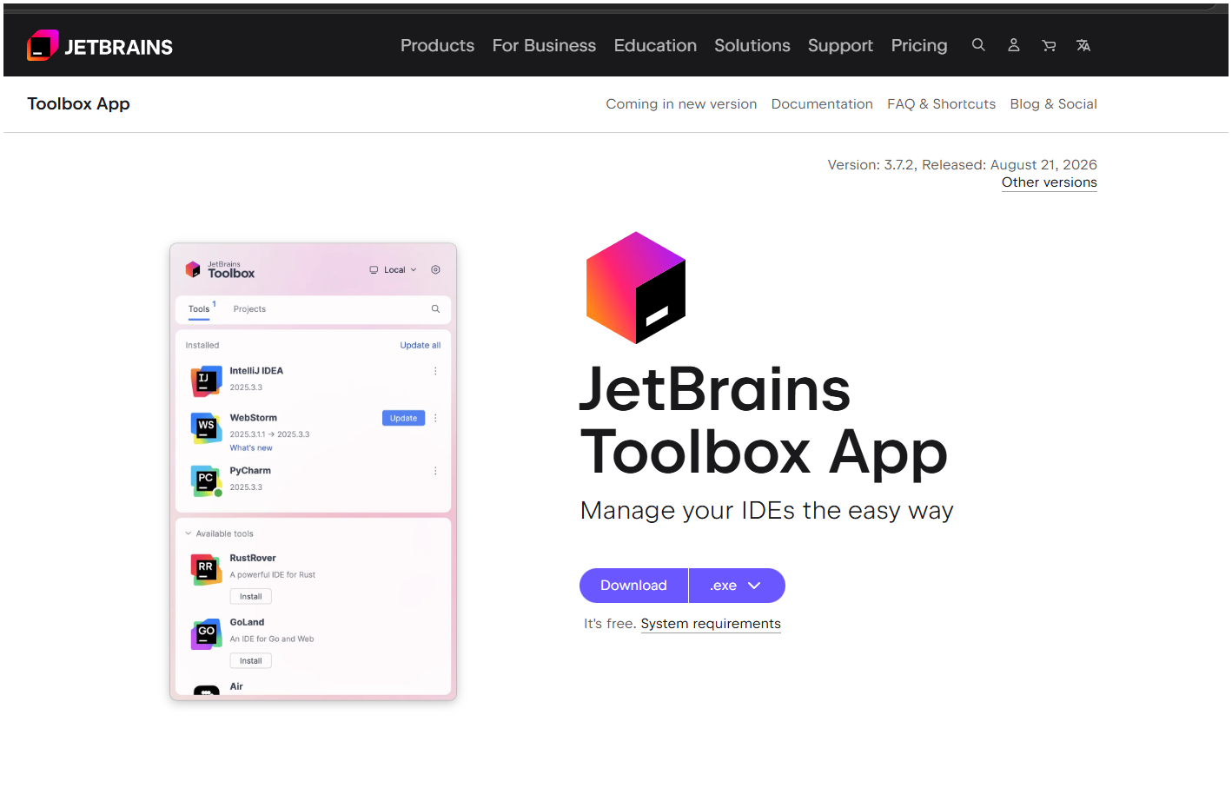
TOOLBOX APP
Descarga JetBrains Toolbox App
Toolbox centraliza instalaciones, actualizaciones y versiones de los IDE.
ENLACE OFICIAL
jetbrains.com/toolbox-app/
1
Pulsa Download
La página ofrece el instalador para tu sistema.
2
En Windows usa .exe
Guárdalo en Descargas.
3
No uses copias externas
Descarga siempre desde JetBrains.
13
Notes:
https://www.jetbrains.com/toolbox-app/
https://www.jetbrains.com/help/idea/installation-guide.html

Slide 14
INSTALACIÓN DE TOOLBOX
Instala Toolbox en Windows
El asistente es breve y normalmente no requiere configuración avanzada.
1
Ejecuta el archivo .exe
Haz doble clic en el instalador descargado.
SEGURIDAD
Comprueba antes de ejecutar
2
Confirma Windows
✓
Archivo descargado desde jetbrains.com
Si aparece Control de cuentas, verifica JetBrains como editor.
✓
Extensión .exe para Windows
3
Finaliza la instalación
✓
Editor digital: JetBrains s.r.o.
Toolbox quedará disponible en el área de notificación.
✓
Sin “cracks” ni activadores externos
4
Abre la aplicación
Busca el icono de Toolbox junto al reloj.
14
Notes:
https://www.jetbrains.com/help/idea/installation-guide.html

Slide 15
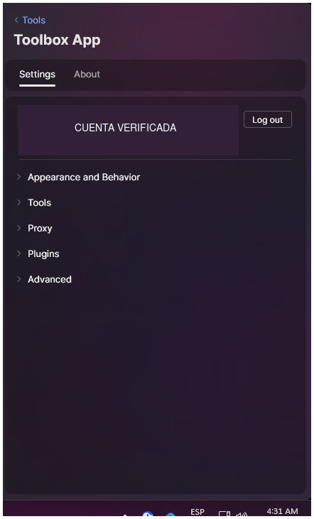
INICIO DE SESIÓN
Inicia sesión en Toolbox
Utiliza la cuenta donde quedó asignado el Student Pack.
1
Abre Settings
Pulsa el icono de configuración de Toolbox.
2
Selecciona Log in
El navegador abrirá la autorización de JetBrains.
3
Autoriza Toolbox
Regresa a la aplicación cuando el navegador lo indique.
4
Confirma la cuenta
En Settings debe mostrarse que hay una sesión activa.
15
Notes:
https://www.jetbrains.com/help/idea/register.html

Slide 16
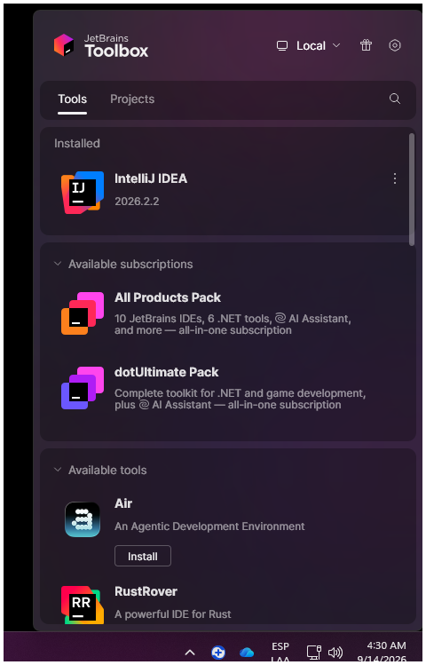
SUSCRIPCIONES
Verifica las herramientas disponibles
Toolbox muestra las suscripciones y productos asociados a tu cuenta.
QUÉ DEBES VER
Sesión activa
Tu avatar o cuenta aparece en Toolbox.
Suscripción
All Products Pack o producto educativo disponible.
IntelliJ IDEA
Aparece entre herramientas disponibles o instaladas.
Estado
Botón Install, Update o versión instalada.
Si no aparece la suscripción, cierra sesión y entra con el correo usado en la solicitud.
16

Slide 17
INTELLIJ IDEA
Instala IntelliJ IDEA desde Toolbox
La instalación queda administrada por Toolbox y puede activarse con la sesión existente.
1
Busca IntelliJ IDEA
Usa la lupa o desplázate por Available tools.
VERSIÓN
Recomendada
2
Pulsa Install
STABLE
Acepta los acuerdos cuando se soliciten.
Usa la versión estable más reciente compatible con el curso.
3
Espera la descarga
No cierres Toolbox ni apagues el equipo.
Instala una versión anterior solo si el proyecto o docente la requiere.
4
Pulsa Launch
Abre IntelliJ IDEA desde Toolbox.
17
Notes:
https://www.jetbrains.com/help/idea/installation-guide.html
https://www.jetbrains.com/toolbox-app/

Slide 18
PRIMERA APERTURA
Activa IntelliJ IDEA
Si Toolbox ya tiene sesión, IntelliJ suele reconocer la licencia automáticamente.
ACTIVACIÓN NORMAL
SI NO SE ACTIVA
✓
Abre IntelliJ IDEA desde Toolbox
Refresh
Actualiza la lista de licencias.
✓
Elige Activate with JetBrains Account
Log out / Log in
Vuelve a iniciar sesión.
✓
Confirma la cuenta en el navegador
Browser login
Completa la autorización en el navegador.
✓
Selecciona la licencia educativa
Cuenta correcta
Compara el correo con el Student Pack.
✓
Pulsa Activate si se muestra el botón
Red / proxy
Permite acceso a servicios de JetBrains.
18
Notes:
https://www.jetbrains.com/help/idea/register.html

Slide 19
CONFIGURACIÓN INICIAL
Ajustes recomendados en IntelliJ IDEA
Completa lo esencial antes de crear el primer proyecto.
1
Tema e idioma
2
Plugins
Elige un tema legible; conserva nombres técnicos en inglés si el curso los usa.
Instala solo los requeridos por el curso o el proyecto.
3
JDK del proyecto
4
Compilador
Selecciona el JDK correcto en Project SDK.
Confirma la misma versión para Maven o Gradle.
5
Git
6
Carpeta de proyectos
Verifica que IntelliJ detecte el ejecutable de Git.
Usa una ruta corta, clara y respaldada.
19

Slide 20
JAVA EN INTELLIJ
Selecciona el JDK correcto
IntelliJ IDEA no reemplaza la instalación del JDK que necesita tu proyecto.
PROJECT SDK
VALIDACIÓN
File → Project Structure
Terminal integrada
1
Project
> java -version
2
SDK
> javac -version
3
Add SDK / Download JDK
> mvn -version o gradle -version
4
Selecciona Java 8, 11, 17, 21 o 25
El Project SDK puede ser distinto de JAVA_HOME: valida ambos cuando el proyecto falle.
20

Slide 21
ACTUALIZACIONES
Mantén las herramientas controladas
Actualiza con intención para evitar cambios inesperados durante clases o entregas.
TOOLBOX
ANTES DE ACTUALIZAR
✓
Activa actualizaciones automáticas si tu curso lo permite
1
Confirma requisitos
Java, Gradle, Maven y plugins.
✓
Usa el canal Stable
2
Guarda cambios
Haz commit o respaldo del proyecto.
✓
Conserva una versión anterior cuando el proyecto dependa de ella
3
Actualiza
Evita hacerlo justo antes de una entrega.
✓
Actualiza plugins compatibles con el IDE
4
Prueba
Abre, compila y ejecuta el proyecto.
21
Notes:
https://www.jetbrains.com/help/idea/update.html
https://www.jetbrains.com/toolbox-app/

Slide 22
SOLUCIÓN DE PROBLEMAS
Errores frecuentes y solución
Empieza por cuenta, licencia, conexión y versión antes de reinstalar.
!
El correo no se verifica
!
El pack no aparece
Revisa Spam, corrige la dirección y solicita un enlace nuevo.
Confirma que iniciaste sesión con el mismo correo.
!
Toolbox no abre el navegador
!
IntelliJ pide pago
Copia el enlace de autorización o cambia el navegador predeterminado.
Actualiza la lista de licencias y vuelve a entrar.
!
No aparece IntelliJ IDEA
!
El proyecto no compila
Actualiza Toolbox, revisa la búsqueda y el sistema compatible.
Comprueba Project SDK, Gradle JVM, Maven y JAVA_HOME.
22

Slide 23
DIAGNÓSTICO RÁPIDO
¿Dónde está el problema?
Sigue el síntoma hasta la comprobación más útil.
FORMULARIO
No permite continuar
Verifica correo personal
CUENTA
No muestra licencia
Mismo correo + Licenses
TOOLBOX
No muestra productos
Cerrar sesión + actualizar
INTELLIJ
Solicita activación
Refresh license list
PROYECTO
No compila Java
Project SDK + build tool
23

Slide 24
CIERRE
Lista de comprobación final
La instalación está lista cuando todos los puntos se cumplen.
✓
Solicité el Student Pack desde el sitio oficial.
✓
Verifiqué el correo y acepté el acuerdo.
✓
La licencia aparece en mi JetBrains Account.
✓
Instalé Toolbox desde jetbrains.com.
✓
Inicié sesión en Toolbox con la misma cuenta.
✓
Instalé IntelliJ IDEA desde Toolbox.
✓
IntelliJ reconoce la licencia educativa.
✓
Seleccioné el JDK correcto para el proyecto.
ENTORNO LISTO PARA PROGRAMAR
24

Slide 25
CONSULTAS FINALES
Preguntas de comprobación
Responde sin revisar las diapositivas anteriores.
1
¿Por qué conviene usar la misma cuenta en todo el proceso?
2
¿Qué opciones existen si el correo institucional no es aceptado?
3
¿Dónde compruebas que la licencia educativa está activa?
4
¿Qué ventaja ofrece instalar IntelliJ desde Toolbox?
5
¿Qué revisarías si IntelliJ solicita una licencia de pago?
6
¿Dónde se define el JDK utilizado por un proyecto?
25

Slide 26
ACTIVIDAD COMPLEMENTARIA
Evidencia de instalación
Entrega una secuencia breve que demuestre que todo funciona.
A
Solicitud
Captura la confirmación sin mostrar datos personales.
B
Licencia
Muestra el producto educativo activo y su vigencia.
C
Toolbox
Evidencia la sesión y la instalación de IntelliJ IDEA.
D
IntelliJ
Crea un proyecto Java y selecciona el JDK requerido.
E
Prueba
Ejecuta Hello World y captura la salida.
F
Reflexión
Explica dos buenas prácticas de seguridad y actualización.
26

Slide 27
RECURSOS OFICIALES
Enlaces para completar el proceso
Guarda estas páginas en favoritos y evita sitios de terceros.
1
Student Pack
jetbrains.com/academy/student-pack/
2
Formulario educativo
jetbrains.com/shop/eform/v2/students
3
Toolbox App
jetbrains.com/toolbox-app/
4
Instalar IntelliJ IDEA
jetbrains.com/help/idea/installation-guide.html
5
Activación y licencia
jetbrains.com/help/idea/register.html
6
Actualizaciones
jetbrains.com/help/idea/update.html
Las pantallas pueden cambiar con nuevas versiones; conserva el flujo y verifica siempre el dominio oficial.
27
Notes:
https://www.jetbrains.com/academy/student-pack/
https://www.jetbrains.com/shop/eform/v2/students
https://www.jetbrains.com/toolbox-app/
https://www.jetbrains.com/help/idea/installation-guide.html
https://www.jetbrains.com/help/idea/register.html
https://www.jetbrains.com/help/idea/update.html

